Slide 1
ШЛАК ДОМЕННЫЙ ГРАНУЛИРОВАННЫЙ МОЛОТЫЙ ТУ 0799-001-99126491-2013
ООО «Мечел-Материалы»
Новое слово в строительстве и производстве материалов

Slide 2
Новые тенденции в современном строительстве
ООО «Мечел-Материалы»
Повышение экономической эффективности строительных материалов за счет снижения СТОИМОСТИ
ЗА СЧЁТ:
Снижения МАТЕРИАЛОЕМКОСТИ*
*при одновременном обеспечении высокой долговечности и высоких физико-механических характеристик.
Notes:
2

Slide 3
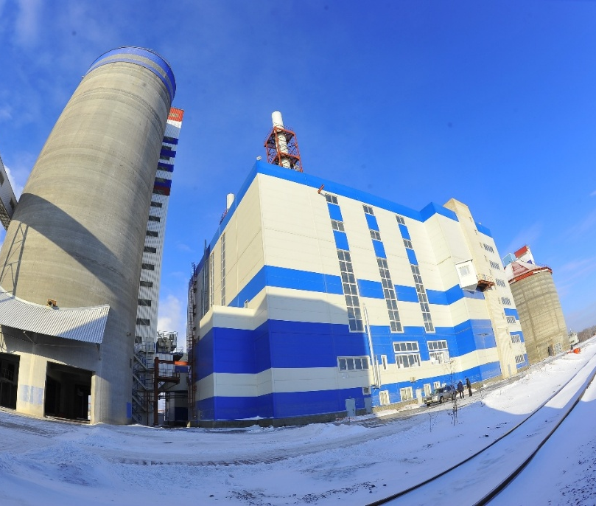
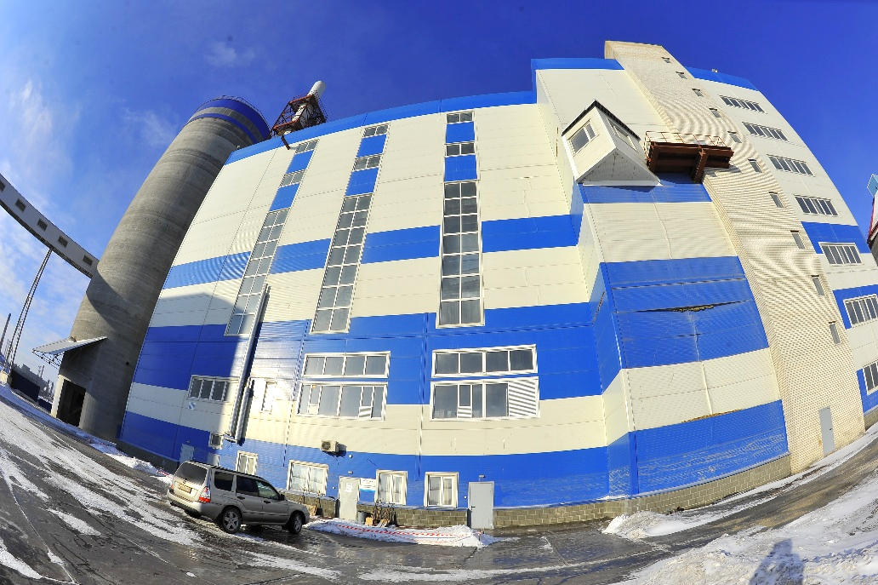
Реализация данной программы
ООО «Мечел-Материалы»
В целях реализации данной программы в 2013г.
ООО «Мечел-Материалы» вводит в эксплуатацию один из крупнейших объектов:
ПОМОЛЬНО-СМЕСИТЕЛЬНЫЙ КОМПЛЕКС –
СОВРЕМЕННОЕ ПРОИЗВОДСТВО МОЛОТОГО ГРАНУЛИРОВАННОГО ШЛАКА И ЦЕМЕНТОВ.

Slide 4
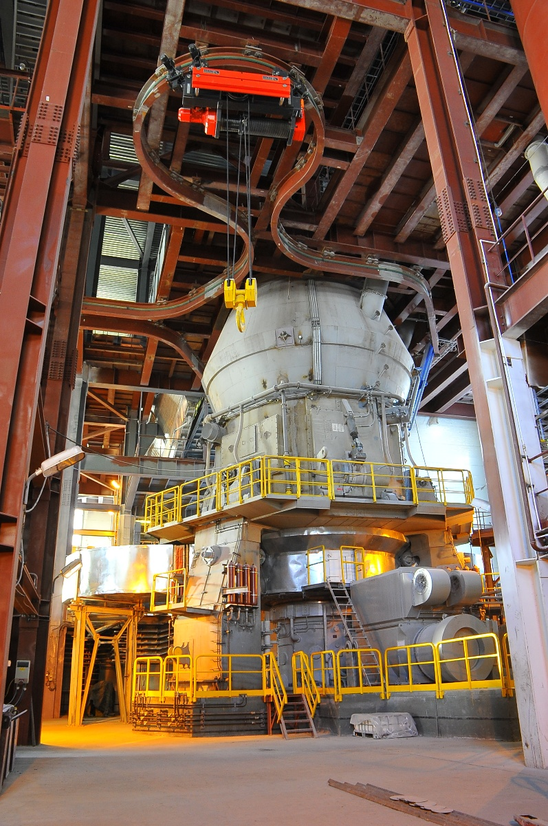
Помольно – смесительный комплекс
ООО «Мечел-Материалы»
Главная технологическая особенность ПСК – применение вертикально-валковых мельниц Loesche LM53.3+3, которые позволяют достичь максимальной степени измельчения – тонкости помола не менее 4500 м2/кг по Блейну – это первое подобное производство в России, построенное по современным европейским стандартам.

Slide 5
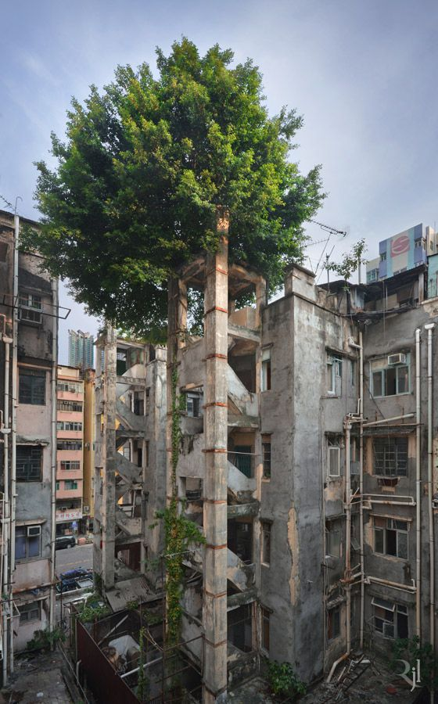
Защита окружающей среды
ООО «Мечел-Материалы»
расход энергии при производстве молотого доменного гранулированного шлака составляет примерно 20 % расхода энергии при производстве портландцемента,
выбросы диоксида углерода (СО2) равны 10 % объема выбросов при производстве портландцемента
использование шлака примерно в 10 раз благоприятнее для окружающей среды, чем портландцемента
не требуется добычи известняка и глины
сокращается количество захоронений металлургических отходов

Slide 6
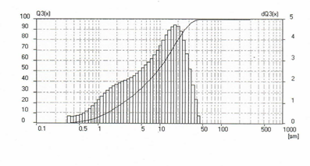
Физико-механические показатели шлака доменного гранулированного молотого
Физико-механические показатели шлака
доменного гранулированного молотого
ООО «Мечел-Материалы»
CaO | SiO₂ | Al₂O₃ | MgO | FeO | Na₂O | K₂O | TiO₂ | MnO | S | Mo
35,0 -45,0 | 30,0 -40,0 | ≥8 | ≤15 | 0,2-1,0 | 0,5-1,0 | 0,7-1,2 | ≤4,0 | ≤2,0 | ≤1,0 | 0,95-1,10
Показатель | Ед. изм. | Параметры
Размер зерна: Содержание фракции, < 0,080 мм Содержание фракции, < 0,020 мм | % | Более 96,0 Более 60,0
Удельная поверхность, не менее | м²/кг | 450
Влажность, | % | Не более 0,3
Содержание стекловидной фазы | % | 66,6
Активность шлака молотого естественного твердения в нормальных условиях в возрасте 28 суток, более | МПа | 10
Удельная эффективная активность естественных радионуклидов, менее | Бк/кг | 370
ООО «Мечел-Материалы»

Slide 7
Области применения шлака доменного гранулированного молотого в производстве бетонов
ШЛАК МОЛОТЫЙ ПРИМЕНЯЕТСЯ ДЛЯ ИЗГОТОВЛЕНИЯ
Растворов и бетонов, сухих строительных смесей.
Изделий и конструкций из тяжелого бетона
Производство легкого бетона
Геополимеров
(щелочеактивированных цементов и шлакощелочных бетонов)
ООО «Мечел-Материалы»

Slide 8
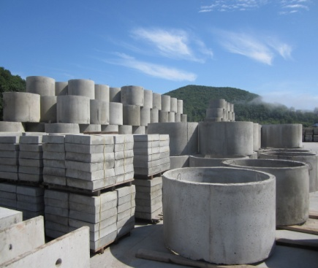
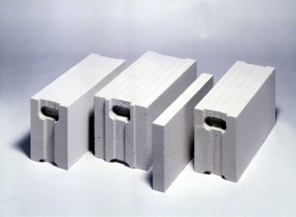
ПРИМЕНЕНИЕ ШЛАКА ДОМЕННОГО ГРАНУЛИРОВАННОГО МОЛОТОГО
для изготовления растворов и бетонов в гидротехническом, сельскохозяйственном, дорожном строительстве, в строительстве промышленных, общественных и жилых зданий, сооружений,
при производстве изделии и конструкции из тяжелого бетона широкой номенклатуры как с применением ТВО, так и нормального твердения
для производства ячеистых блоков, пенополистиролбетоных блоков.
для изготовления безклинкерных щелочеактивированных вяжущих (геополимеров) и производства шлакощелочных бетонов
при изготовлении шлакопортландцемента методом смешивания, изготовления сухих строительных смесей различного назначения
ООО «Мечел-Материалы»

Slide 9
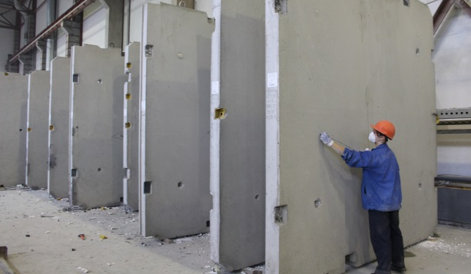
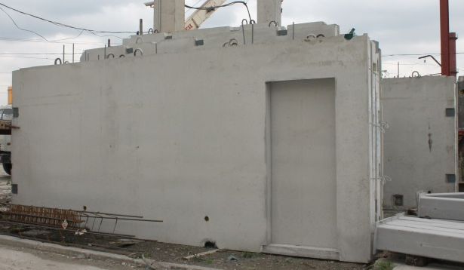
Опыт применения шлака доменного гранулированного молотого в производстве ЖБИ
ООО «Мечел-Материалы»
Проведены все соответствующие испытания на предмет использования молотого шлака в качестве одного из основных компонентов бетонной смеси при производстве железобетонных изделий.
ООО «Бетотек» активно использует молотый шлак при производстве стеновых панелей с ТВО в кассетных установках.
Снижение себестоимости при использовании молотого шлак при производстве ЖБИ:
Вяжущее в бетоне | Базовый состав |  | Новый состав |  | Ориентировочная стоимость с учетом доставки с НДС, руб.
 | кг | % | кг | %
цемент | 440 | 100 | 300 | 61 | 3500
шлак | 0 | 0 | 190 | 39 | 1750
Стоимость вяжущего, руб./м3 | 1540 руб./м3 |  | 1382,5 руб./м3 |  | Экономия – 157,5 руб./м3
При подборе составов бетонных смесей для производства строительных изделий с термовлажностной обработкой при замещении цементов до 50%-80%, экономический эффект будет еще существеннее, не смотря на необходимость некоторого подъема температуры в пропарочных камерах и подбора химических добавок.

Slide 10
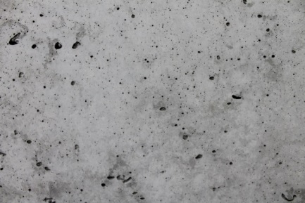
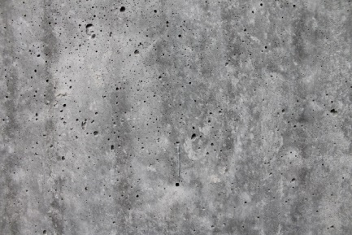
Для сравнения приведены фотографии поверхности железобетонных изделий:
Опыт применения шлака доменного гранулированного молотого в производстве бетонов
ООО «Мечел-Материалы»
Бетон с добавкой молотого шлака
Бетон с добавкой микрокре-мнезема
Обычный бетон
ООО «Мечел-Материалы»

Slide 11
Опыт применения шлака доменного гранулированного молотого в производстве бетонов
Состав бетона марки В25*, кг/м3:
*Приведен ориентировочный состав бетона, необходимо вносить корректировки в зависимости от физико-химических характеристик
исходного сырья.
Цемент | Шлак | Щебень | Песок | Добавки | Вода
300 | 90 | 1000 | 800 | 5,7 | На подвижность П3
Снижение себестоимости при использовании молотого шлак при производстве бетонов:
Вяжущее в бетоне | Базовый состав |  | Новый состав |  | Ориентировочная стоимость с учетом доставки с НДС, руб.
 | кг | % | кг | %
цемент | 420 | 100 | 300 | 77 | 3500
шлак | 0 | 0 | 90 | 23 | 1750
Стоимость вяжущего, руб./м3 | 1470 руб./м3 |  | 1207,5 руб./м3 |  | Экономия – 262,5 руб./м3
ООО «Мечел-Материалы»

Slide 12
Преимущества шлака доменного гранулированного молотого
ООО «Мечел-Материалы»
Использование при изготовлении бетона молотого шлака позволяет сократить расход клинкерного цемента без уменьшения прочностных показателей
Экономия исходного портландцемента колеблется в широких пределах – от 20 до 80%. Процент замещения зависит от таких факторов: активность портландцемента, состав бетона, зерновой состав песка, условия уплотнения бетонной смеси, температуры и продолжительности ТВО и проч.
Молотый шлак не снижает морозостойкость бетонов, а при применение ТВО, электропрогрева значительно увеличивает прочностные характеристики бетонных изделий изготовленных с применением молотого шлака и повышает в 1,5-2 раза морозостойкость по сравнению с пропаренными бетонами, изготовленными на портландцементе..
Молотый шлак является микрозаполнителем, способствующим улучшению структур, строительно-технических свойств бетонов, улучшающим поверхность изделия, снижает потребность шпаклёвок и колера для последующей отделки

Slide 13
Опыт применения шлака доменного гранулированного молотого в производстве бетонов
В настоящий период времени молотый шлак внедрен в производство крупнейших производителей бетонных смесей города Челябинска, Челябинской области, р. Башкортостан, в числе которых как мобильные БРУ на строительных площадках, так и «стационарные» производители товарного бетона.
Осуществлены поставки в С-Петербург, Москву, Омск, Екатеринбург.
Одним из первых крупных партнеров-потребителей молотого шлака стала компания ООО «БРУ» г. Челябинска.
ООО «Мечел-Материалы»

Slide 14
Новое слово в строительстве и производстве материалов
Спасибо за внимание!
ООО «Мечел-Материалы»

